Slide 1
SUBDIRECCIÓN DE TALENTO HUMANO
GRUPO DE SEGURIDAD Y SALUD EN EL TRABAJO, BIENESTAR E INCENTIVOS – GSSTBI
(BIENESTAR E INCENTIVOS)

Slide 2
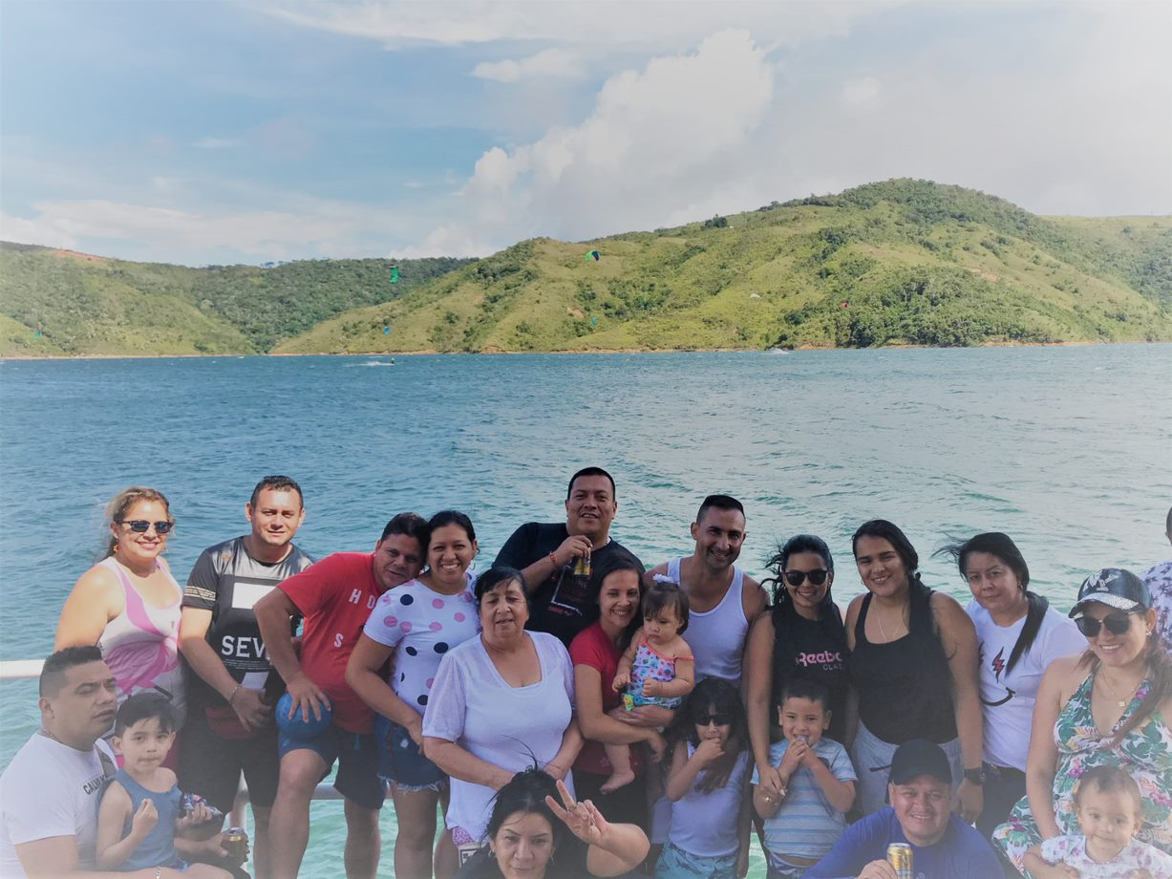
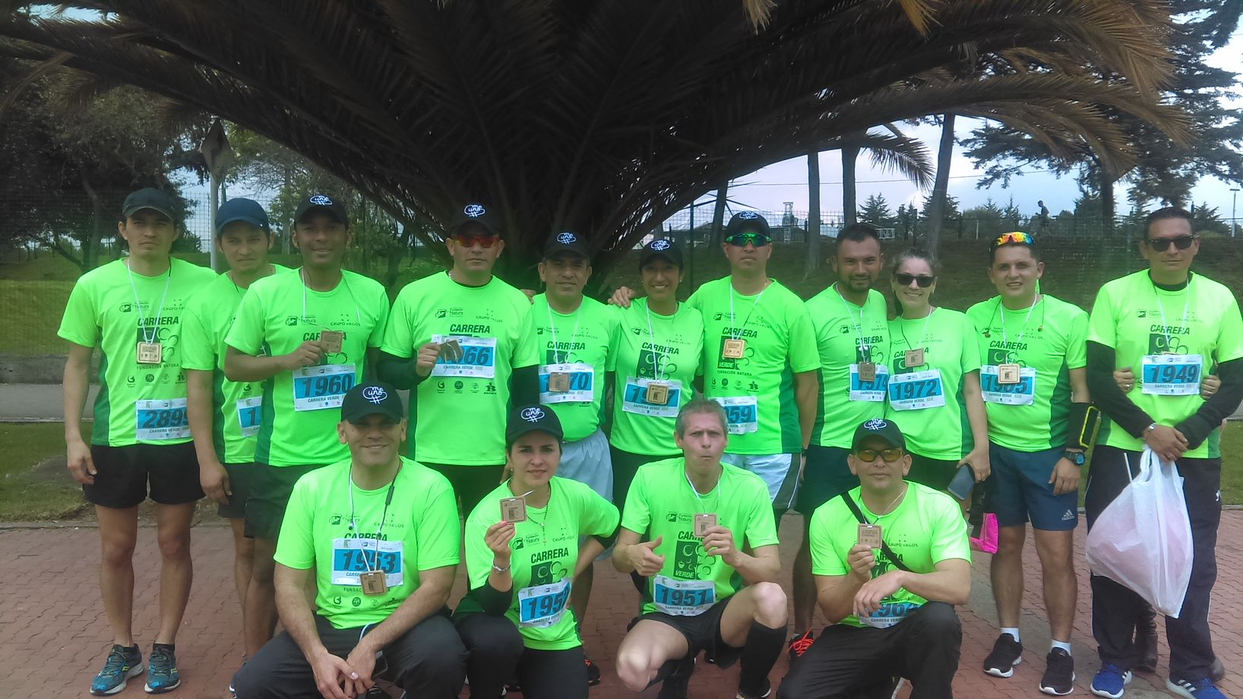
INTRODUCCIÓN
El grupo de Bienestar e Incentivos de la UNP, tiene como objetivo mejorar la calidad de vida de los servidores públicos de la UNP y sus familias, a partir de la creación e implementación de actividades que contribuyan con su desarrollo personal en sus diferentes dimensiones.
Día de la familia 2018 - Cali
Carrera verde 2018 - Bogotá

Slide 3
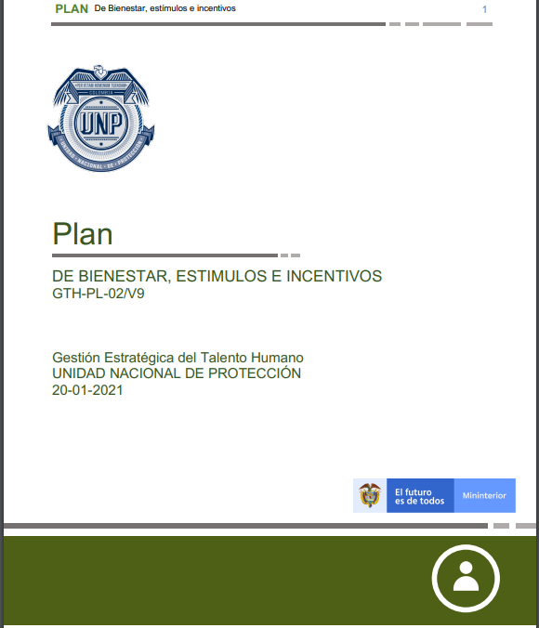
PLAN DE BIENESTAR
¿Como se construye?
Caracterización
Diagnóstico
Presupuesto
¿Puedo participar en esa construcción?
¿De donde provienen los recursos?
¿Dónde lo puedo encontrar?
http://intranet.unp.gov.co/SGI/Documents/GESTION%20TALENTO%20HUMANO/01.PLANES%20INSTITUCIONALES/Planes/Plan%20de%20Bienestar,%20Est%C3%ADmulos%20e%20Incentivos/GTH-PL-02%20V9%20Plan%20de%20Bienestar%20Esti%CC%81mulos%20e%20Incentivos.pdf

Slide 4
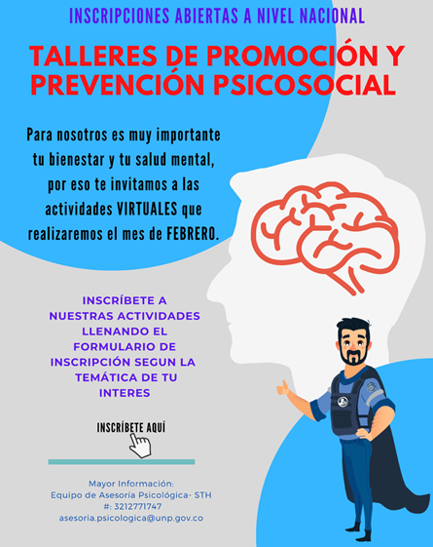
ÁREA DE CALIDAD DE VIDA LABORAL
Desvinculación laboral
Fortalecimiento de la calidad de vida laboral
Rutas de transporte
Máquinas snacks
Saludos de cumpleaños
Uso de la bici
Ferias
Apoyo psicológico
La línea de atención 321 2771747
Talleres de fortalecimiento en habilidades psicosociales (salud mental en el aislamiento, higiene del sueño, manejo del duelo, entre otros)
Clima Organizacional
Medición de Clima Laboral
Cambio y cultura organizacional
Charlas, concursos
Código de Integridad, misión, visión.
Semana de la transparencia e integridad.

Slide 5
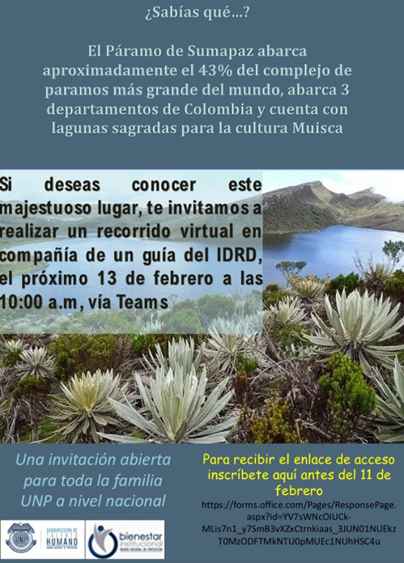
ÁREA DE PROTECCIÓN Y SERVICIOS SOCIALES
Programa de recreación y deportes
Día de la familia, de la madre, del padre, del niño, etc.
Torneos deportivos
Vacaciones recreativas
Taller de parejas
Artísticos y culturales
Concurso servidores tienen talento
Visitas virtuales a museos
Caminatas virtuales con apoyo del IDRD
Promoción y prevención de la salud
Beneficios para bici usuarios
Gimnasio UNP
Carreras atléticas
Promoción de estilos de vida saludables

Slide 6
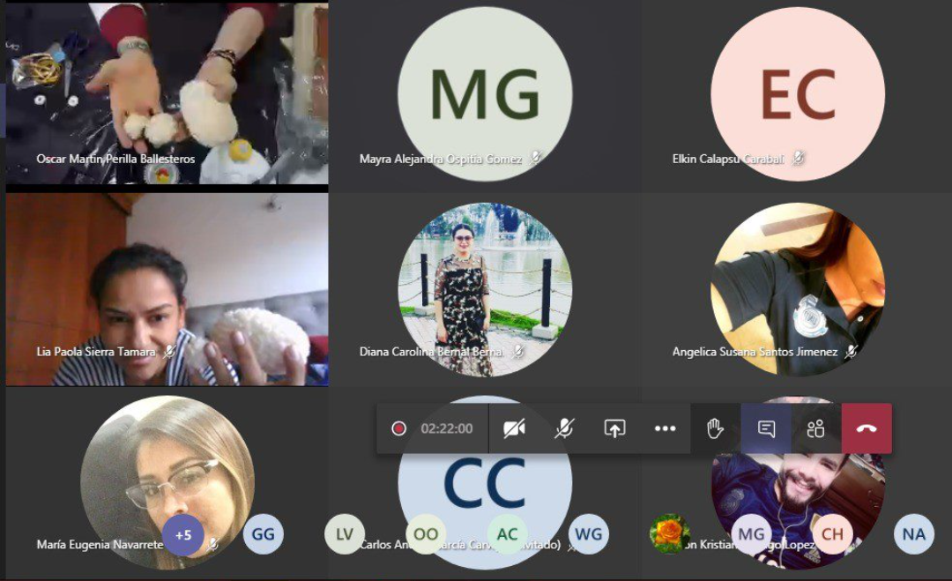
ÁREA DE PROTECCIÓN Y SERVICIOS SOCIALES
Capacitación informal en artes o artesanías
Taller de pintura country
Taller de bisutería
Promoción de programas de vivienda
Feria financiera y de vivienda
Divulgación de información de beneficios para vivienda por parte de las CCF
Promoción y prevención de la salud
Divulgación información CCF
Semana de la salud
Sala de lactancia
Educación formal
Auxilios educativos
Divulgación de información de educación de las CCF

Slide 7
¿CUÁL ES EL FACTOR QUE DETERMINA QUE EL PLAN DE BIENESTAR SEA EXITOSO?
¡¡¡TU PARTICIPACIÓN!!!
Así que te invitamos a seguir las siguientes recomendaciones:
Inscríbete en las actividades que sean de tu interés, las cuales, son divulgadas mediante nuestro correo institucional, ten presente, los correos informativos.
Recuerda que una vez realizada la inscripción, esta se convierte en un compromiso adquirido.
Contamos con actividades de tipo familiar, anima a tu familia a participar.
Si por razones laborales no puedes participar, te invitamos a cancelar la inscripción, de esta forma, permites que otro compañero pueda disfrutar de la misma.
Diligencia el formato de Evaluación de la actividad, el cual será enviado a tu correo institucional, así, nos permites conocer tu nivel de satisfacción y nos ayudas a mejorar.
Sé respetuoso con el personal a cargo de las actividades.
Valora los esfuerzos humanos, técnicos y económicos, que hay detrás de cada actividad que organiza el grupo de Bienestar.

Slide 8
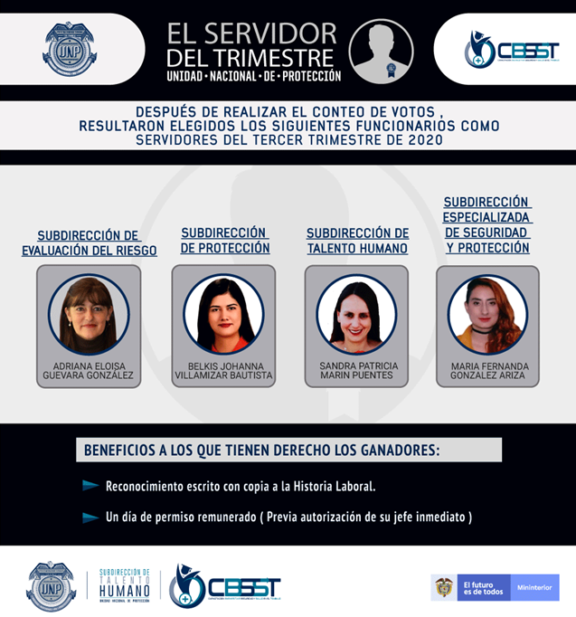
PROGRAMA DE INCENTIVOS
Actividades
Día del Servidor Público
Aniversario UNP
Servidor del trimestre
Esquema del semestre
Tipos de incentivos
Menciones especiales
Reconocimientos escritos con copia a la historia lab.
Distinciones.
Auxilios Educativos.
Permisos laborales remunerados.
Llevar por lo menos un año de servicio continuo en la entidad.
No haber sido sancionados disciplinariamente en el año inmediatamente anterior a la fecha de postulación o durante el proceso de selección.
Acreditar nivel de excelencia en la evaluación de desempeño en firme, correspondiente al año inmediatamente anterior a la fecha de la postulación.
*Artículo 2.2.10.12 del Decreto 1083 de 2015

Slide 9
CÓDIGO DE INTEGRIDAD
Es una guía que nos permite dirigir nuestro actuar como servidores públicos.
Definición de Nuestros Valores
Honestidad: Actuar bajo la noción de verdad
Respeto: Trato digno hacia los demás
Diligencia: Cumplimiento de deberes
Compromiso: Conciencia del rol de servidor público
Justicia: Actuar con imparcialidad
Confidencialidad: Propiedad de la información
Cuidado de la vida: Preservar y guardar la vida.
1. HONESTIDAD
2. RESPETO
3.DILIGENCIA
4.COMPROMISO
5.JUSTICIA
6.CONFIDENCIALIDAD
7.CUIDADO A LA VIDA
NUESTROS VALORES
Con el fin de promover la divulgación, conocimiento y aplicación de los valores de la entidad, se realizan actividades con las que contamos con tu activa PARTICIPACIÓN!!!!

Slide 10
PREVENCIÓN CONFLICTO DE INTERESES
La implementación de la política de Integridad que hace parte de la dimensión "Talento humano" del modelo integrado de planeación y gestión – MIPG. Esta se realiza con el fin de que las entidades públicas desarrollen sus procesos de gestión estratégica con calidad e integridad del servicio para generar valor público. *GUÍA DE ADMINISTRACIÓN PÚBLICA Conflictos de interés de servidores públicos.
Un conflicto de interés surge cuando un servidor público o particular que desempeña una función pública es influenciado en la realización de su trabajo por consideraciones personales.
Existe una situación de “conflicto de intereses” cuando el interés personal de quien ejerce una función pública colisiona con los deberes y obligaciones del cargo que desempeña.
https://blog.ethicsglobal.com/conflicto-de-intereses-o-intereses-en-conflicto/

Slide 11
POLÍTICA DE CONVIVENCIA
Dentro del marco de la Resolución 0209 de 2014, se establecen los principios mínimos para la sana convivencia dentro de la UNP, los cuales conllevan a construir un mejor lugar para trabajar.
A continuación, algunos de los aportes de esta:
Mantener una buena actitud
Respeto y Aceptación por la diferencia de religión, inclinación sexual, raza, etc., de nuestros compañeros
Velar por el cuidado de los elementos de trabajo asignados y/o disponibles para el uso común, así como, por los elementos de emergencia (camillas, extintores, etc.)
Cuidado y buen comportamiento en baños, cafeterías y espacios comunes.
Confidencialidad de la información.
Procurar que el volumen de teléfono, música y tono de voz sean adecuados, y no lleguen a interrumpir el desarrollo de las actividades de los demás.
Brindar buen trato al personal, y trabajar por la construcción de sanas relaciones interpersonales
Cuidar de la presentación personal e imagen corporativa

Slide 12
DOTACIÓN
El Grupo de Bienestar también tiene a su cargo, la entrega de dotación para los servidores públicos que tienen derecho a esta, la cual, se entrega de 2 o 3 veces al año.
Este beneficios, se encuentra reglamentado por la Ley 70 de 1988, el Decreto 1978 de 1989.
CAJAS DE COMPENSACIÓN FAMILIAR
Somos responsables de divulgar los beneficios y servicios que las Cajas de Compensación Familiar a nivel nacional tienen para los servidores de la UNP.

Slide 13
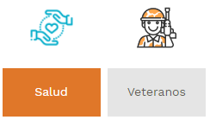
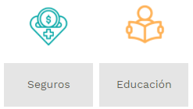
CONVENIOS
Desde el Grupo de bienestar, estamos en la constante búsqueda de convenios que sean de beneficio para los servidores de la entidad.
https://www.funcionpublica.gov.co/web/eva/programa-servimos

